Slide 1
总目录
1.程序框架
2.显示系统
2.1 数据结构抽象
2.2 Framebuffer编程
2.3 显示管理
2.4 单元测试
3.输入系统
3.1 数据结构抽象
3.2 触摸屏编程
3.3 触摸屏单元测试
3.4 网络输入编程
3.5 网络输入单元测试
3.6 输入管理_先写框架
3.7 输入管理_环形缓冲区
3.8 输入管理单元测试
4.文字处理
4.1 数据结构抽象
4.2 实现Freetype代码
4.3 测试
5.处理逻辑
5.1 按钮数据结构抽象
5.2 页面数据结构抽象
5.3 编写页面框架
5.4 编写显示按钮的代码
5.5 编写读取输入事件的代码
5.6 综合测试

Slide 2
本节对应资料
(1)源码：
GIT下载后：
01_all_series_quickstart\
06_实战项目\
01_电子产品量产工具\
source\
02_视频配套源码\
12_input_manager_unittest
(2)图片及文档：
GIT下载后：
01_all_series_quickstart\
06_实战项目\
01_电子产品量产工具\
doc_pic\
03_输入系统\

Slide 3
软件总框架

Slide 4
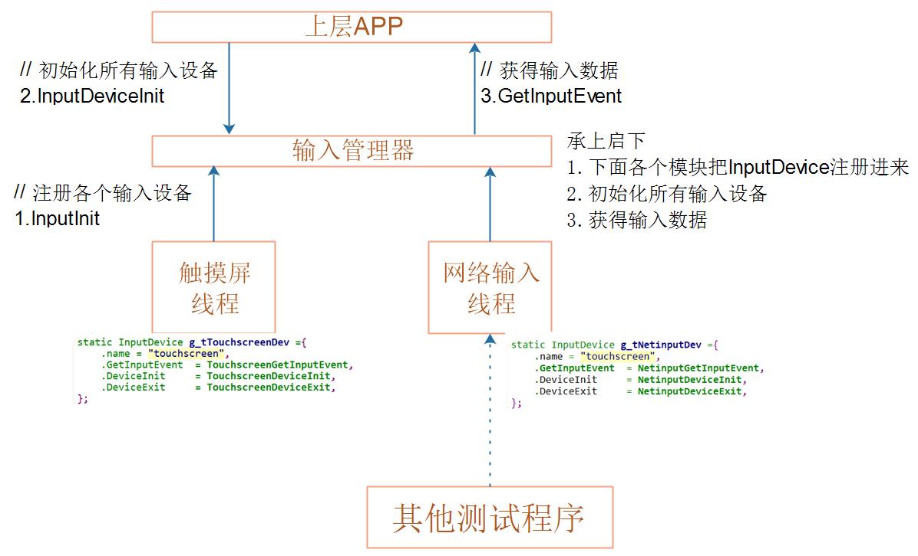
输入系统：输入管理单元测试
编写main函数，调用这3个函数即可:InputInit、InputDeviceInit、GetInputEvent

